Slide 1
Учебно-практическая конференция по информатике и ИКТ
«Современные процессы информатизации общества»
XIII ежегодная учебно-практическая конференция “Современные процессы информатизации общества”
ГБОУ лицей № 179
декабрь, 2016 г.

Slide 4
От умения человека правильно воспринимать и обрабатывать информацию зависит способность к познанию окружающего мира.
В XXI веке изменяются требования, предъявляемые к самому человеку. Его необходимым качеством становится высокий уровень информационной компетентности – умения грамотно работать с любой информацией, умело использовать для этого компьютерные системы и технологии.
Чтобы успешно конкурировать, необходимо постоянно следить за мировыми тенденциями развития в данной области, быть в курсе всех новейших идей, проектов, публикаций.

Slide 5
http://digitalbee.com/blog/digital-marketing/chto-takoe-digital-strategiya-i-zachem-ona-nugna/
Изменение правил игры в цифровом веке, соответственно, меняет и бизнес-подходы. Наличие digital-стратегии у нас только превращается, а на Западе уже превратилось, из модного атрибута в жизненную необходимость. Но четкое понимание того, что такое digital-стратегия, присутствует далеко не у всех. Ведь это несоизмеримо больше, чем наличие сайта и мобильного приложения.
Digital-стратегия – что это такое?
Примечательно, что единого устоявшегося определения digital-стратегии не существует. Наиболее популярны следующие варианты:
план достижения целей компании с помощью цифровых инструментов;
процесс выявления, формулирования и реализации цифровых возможностей, которые дадут вашей организации конкурентные преимущества;
и даже такой вариант от мэтра цифрового маркетинга Марка Макдональда:
digital-стратегия – это "ответ на простой вопрос: как может бизнес выиграть, используя информацию и технологии, чтобы повысить продуктивность человека?"

Slide 6
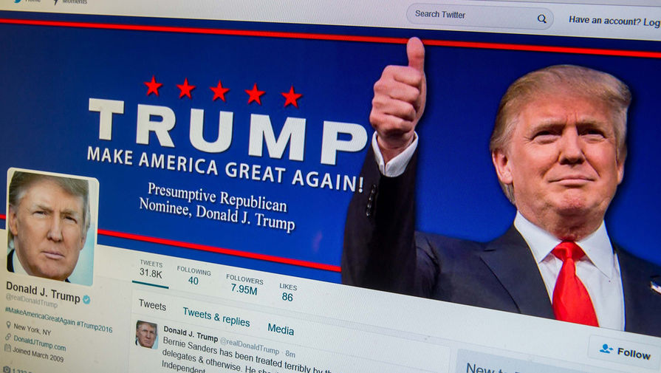
В битве за высший пост теперь побеждает не столько телегеничный, сколько самый технологичный кандидат.
Особенное любопытство у экспертов вызывает соотношение потраченных на кампанию средств в сравнении с расходами проигравшей выборы Хиллари Клинтон: $1,3 млрд против $800 млн у Трампа. Оперируя значительно меньшей суммой, команда Трампа сумела эффективнее ею распорядиться. В чем секрет успеха и можно ли им воспользоваться?
Главный советник Трампа по digital программист Бред Парскаль. Десять дней спустя после выборов Парскаль продолжает принимать поздравления в твиттере. На одно из сообщений digital-эксперт даже ответил: «Спасибо. Моей задачей было показать, что digital — будущее политических кампаний».
вместе со специалистами из Силиконовой долины построили сложные поведенческие модели на основе данных опросов и анализа записей в соцсетях. Так, они выявили 13,5 миллиона избирателей в 16 штатах, который попали в категорию "неопределившихся, но убеждаемых".
"Впервые в истории данные были в центре всего. На основе данных мы решали, где купить телевизионную рекламу, куда поехать с агитацией. Мы делали тысячи звонков избирателям, делали анализ посещений веб-страниц, разнообразные опросы. За четыре дня до выборов я предсказал, что мы выиграем 305 голосов выборщиков", — рассказал Парскаль.
Параллельно сторонники Трампа запускали сотни рекламный роликов, запоминающихся картинок, мемов и по откликам выбирали самые эффективные. Так появилась пародия на игру Pacman, где голова Хиллари поедает e-mail и убегает от агентов ФБР.

Slide 7
Правительство России утвердило долгосрочный прогноз научно-технологического развития России до 2030 года

Slide 8
Цель прогноза - определить наиболее перспективные для России области развития и применения науки и технологий, в которых наша страна может иметь конкурентные преимущества.
Для каждой из этих областей были выделены важнейшие проблемы (вызовы), требующие решения на глобальном или национальном уровне, и конкретные «окна возможности» для России; определены перспективные рынки, продукты, услуги и направления научных исследований, дана оценка их уровня в сравнении с мировыми лидерами.
В окончательном варианте прогноза, утвержденном правительством, выделено шесть приоритетных областей, в которых Россия может быть конкурентоспособна.

Slide 9
В области информационно-коммуникационных технологий (ИКТ) глобальными вызовами названы усиление контроля над информацией в сети Интернет, рост киберпреступности, радикальная трансформация рынков ИКТ в условиях смены технологий. Угрозами для России станут проблемы с формированием единого глобального информационного пространства, эффективного и защищенного документооборота, предоставлением гражданам ИКТ услуг, «цифровое неравенство» и использование ИКТ для подрыва национальной безопасности и дестабилизации обстановки.
Возможности России лежат в сфере производства суперкомпьютеров, работы со сверхбольшими объемами данных, разработки новых интерфейсов, принципов организации вычислений и работы с информацией, моделировании человеческого интеллекта, разработки человекоподобных роботов. Важной составляющей остается развитие Интернета. В том числе необходимо обеспечить повсеместный высокоскоростной доступ к нему. Это позволит сформировать единую управляющую среду.

Slide 10
Министр обороны Сергей Шойгу сказал следующее: «Настал тот день, когда мы все признали, что слово, камера, фотография, Интернет и информация в целом стали еще одним видом оружия, еще одним видом вооруженных сил»

Slide 11
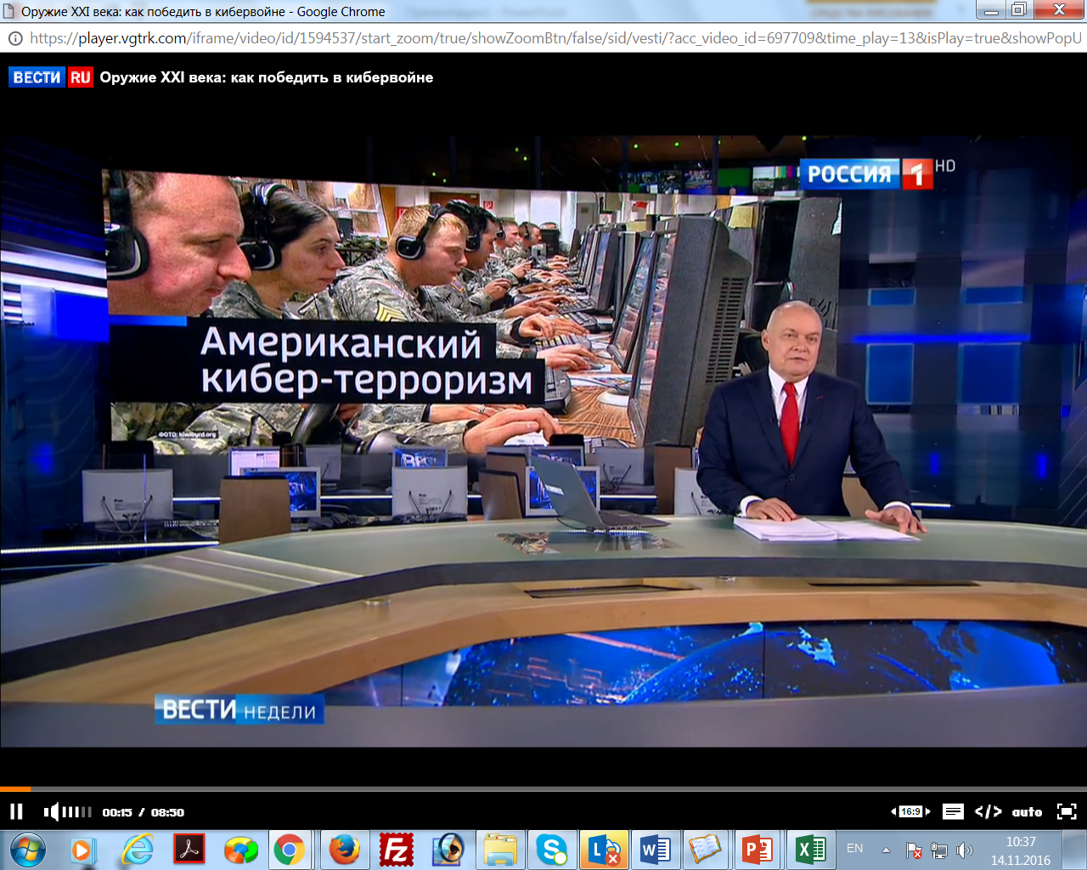
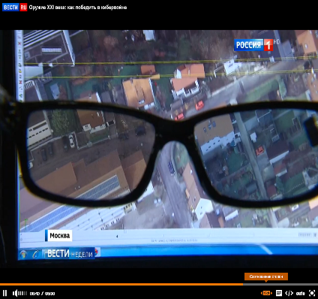
https://player.vgtrk.com/iframe/video/id/1594537/start_zoom/true/showZoomBtn/false/sid/vesti/?acc_video_id=697709&time_play=13&isPlay=true&showPopUpBtn=false&showZoomBtn=true

Slide 12
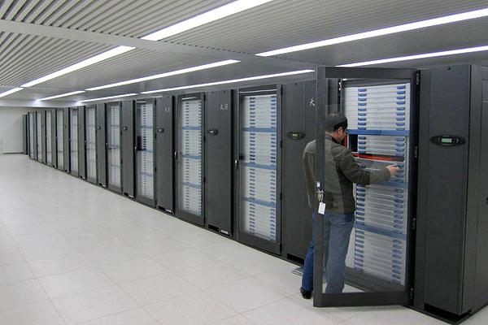
Российский суперкомпьютер "Ломоносов"
Российские суперкомпьютеры представлены в рейтинге семью машинами. Российский суперкомпьютер «Ломоносов-2» занял 41-е место в ежегодном рейтинге самых мощных вычислительных устройств мира с производительностью 2,102 петафлопса. В прошлом году он был 31-м. Помимо «Ломоносова-2» это «Ломоносов» (МГУ, 108-е место/в прошлом году 78-е), «Торнадо» (петербургский Политех, 158-е/107-е место), MVS-10P (Межведомственный суперкомпьютерный центр РАН 348-е/176-е место), HPC4 (НРЦ «Курчатовский институт», 351-е место), «Лобачевский» (Нижегородский госуниверситет, 488-е/242-е место) и «Торнадо ЮурГУ» (Южноуральский госуниверситет, 497-е/245-е место).

Slide 13
«Нет суперкомпьютера — уходи с рынка»
Китай занял лидирующее место по количеству суперкомпьютеров. В Китае их 167, в США же 165 компьютеров, обозначенных в рейтинге. Что касается российских суперкомпьютеров, в рейтинг TOP500 их попало всего семь, самый мощный из них — “Ломоносов-2” из МГУ, он занимает 41 позицию.
Директор Института системных исследований РАН академик РАН Владимир Бетелин еще в 2009 году в одном из интервью выразил уверенность в том, что уже в ближайшее время основные потребители самолетов одним из условий поставки сделают предъявление результатов моделирования лайнера. И все те, кто не имеет такой модели, будут выдавлены с рынка самолетов. То же верно и для рынка атомных реакторов и других рынков технически сложных изделий. Таким образом, проблема суперкомпьютеров становится центральным вопросом поддержания конкурентоспособности страны на рынках высокотехнологической продукции.

Slide 14
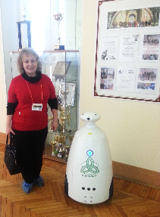
СПАСИБО ЗА ВНИМАНИЕ!

